Slide 1
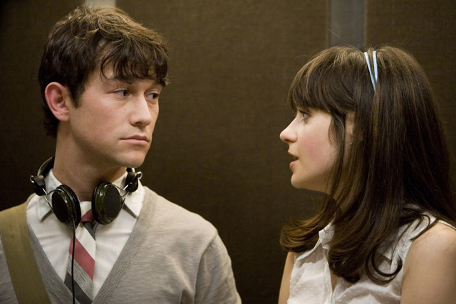
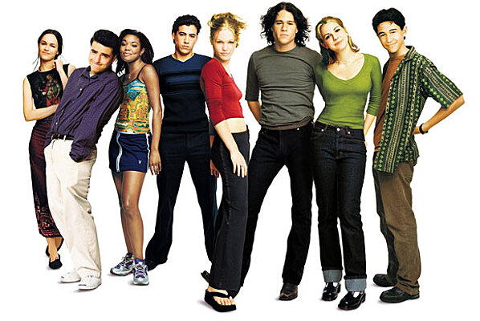
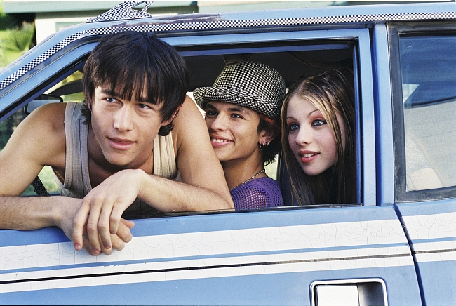
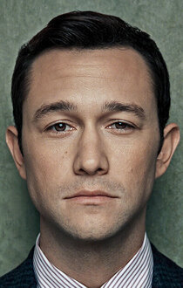
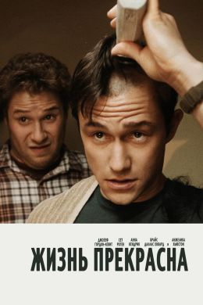
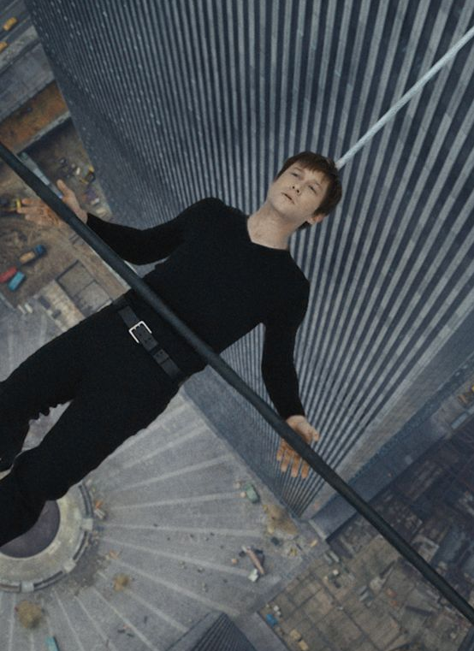
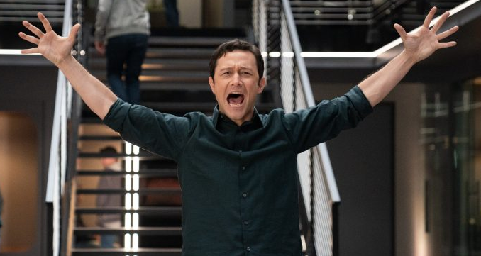
Лестница карьеры Джозефа Гордона-Левитта
2022 - ”На взводе: Битва за Uber”
2016 - ”Сноуден”
2015 - ”Прогулка”
2013 – режиссёр, сценарист, исполнитель главной роли в фильме“Страсти Дон Жуана” (отказ от предложения Тарантино сняться в “Джанго освобождённом”)
2010-2012 – “Начало”, ”Тёмный рыцарь: Возрождение легенды”, ”Петля времени”
Съёмки в “500 дней лета” и “Жизнь прекрасна ” привели к номинациям в “Золотом глобусе”
Съёмки у независимых режиссёров (“Загадочная кожа”, “Кирпич”)
Учёба на актёрском в Колумбийском университете
1999 - Второстепенная роль в подростковой мелодраме “10 причин моей ненависти” (с участием Хита Леджера)
Участие в рекламах
С 1996 - 66 эпизодов телесериала “Третья планета от солнца”
1885 - Первая роль Страшилы в любительской постановке “Удивительный волшебник из страны Оз”
Родился 17 февраля 1981 в Лос-Анджелесе

